Slide 1
Estruturas de Dados
(IED-001)
Prof. Dr. Silvio do Lago Pereira
Departamento de Tecnologia da Informação
Faculdade de Tecnologia de São Paulo

Slide 2
Contato
Sala: 623 – Bloco A
E-mail: slagop@gmail.com
Página: www.ime.usp.br/~slago
  Ementa
  Bibliografia
  Critérios de avaliação
  Cronograma de aulas e provas
  Compilador Pelles C
  Notas

Slide 3
Curso
Objetivo: Implementar e usar estruturas de dados na solução de problemas.
Tópicos:
  Pilhas
  Filas
  Recursão
  Ordenação e busca
  Listas
  Mapeamentos
  Dicionários
  Árvores

Slide 4
Avaliação
Provas
  P1
  P2
  P3
  SUB
Média = (P1 + P2 + P3) / 3
  Aprovação requer média maior ou igual a 6,0.
Prova substitutiva
  Apenas para quem não atingir a média
  Substitui a menor nota entre P1, P2 e P3

Slide 5
Introdução
(IED-001)

Slide 6

Introdução
Ciência da Computação
tem como objetivo resolver problemas por meio da criação de programas de computador.
Quando os computadores surgiram, os problemas/programas eram relativamente simples.
Com o aumento da capacidade de armazenamento e processamento dos computadores, os problemas/programas se tornaram bem mais complexos.
Uma forma encontrada para vencer tal complexidade foi aplicar o conceito de abstração.

Slide 7
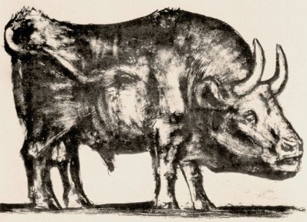

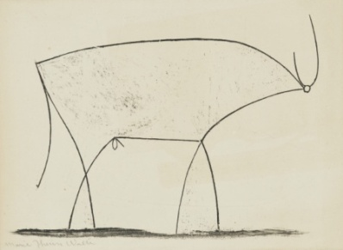
Introdução
Abstração
reduz a quantidade de detalhes considerados em cada etapa da criação de um programa.
Abstração funcional:
Permite que um programador use uma operação, sem ter que se preocupar com os detalhes de como ela é executada pelo computador.
Por exemplo, para usar a função sqrt(), só precisamos saber o que ela faz; como ela faz é irrelevante. Por outro lado, para criarmos essa função, só precisamos saber como ela faz; para que ela será usada é irrelevante.
Abstração de dados:
Permite que um programador use um dado, sem ter que se preocupar com os detalhes de como ele é armazenado e manipulado pelo computador.
Por exemplo, para usar um dado do tipo float, só precisamos saber que operações podem ser feitas com ele; detalhes de como ele é armazenado na memória e manipulado pelas operações aritméticas são irrelevantes.
Ao separar o “que” do “como”, a abstração facilita a solução de problemas mais complexos!

Slide 8
Introdução
Uma estrutura de dados
é um tipo de dados abstrato que representa uma coleção de itens inter-relacionados.
Tipo de dados abstrato:
É composto por um coleção de dados e por um conjunto de operações.
Para ser usado, precisa ser implementado numa linguagem de programação.
Principais classes de estruturas de dados:
Conjunto: coleção de itens em que não há ordem, nem repetição.
Lista: coleção de itens organizados linearmente.
Cada item tem um único predecessor e um único sucessor; exceto o primeiro item, que não tem predecessor, e o último, que não tem sucessor.
Árvore: coleção de itens organizados hierarquicamente.
Cada item em uma árvore tem um único predecessor e vários sucessores; exceto a raiz, que não tem predecessor, e as folhas, que não têm sucessores.
Grafo: coleção de itens organizados em rede.
Cada item em um grafo pode ter vários predecessores e sucessores.
Conjunto
a
b
c
d
e
f
Lista
a
b
c
d
e
f
Árvore
a
b
c
d
e
f
Grafo
a
b
c
d
e
f

Slide 9

Introdução
A disciplina de Estruturas de dados
estuda formas de organizar dados para serem usados eficientemente pelo computador.
Objetivos da disciplina:
Implementar estruturas de dados específicas em C como, por exemplo:
  Pilha.
  Fila.
  Mapeamento.
  Dicionário.
Usar estruturas de dados para resolver alguns problemas computacionais específicos como, por exemplo:
  Manipulação de expressões.
  Coloração de regiões gráficas.
  Compactação de dados.
Vamos começar revisando alguns conceitos de programação em linguagem C!

Slide 10
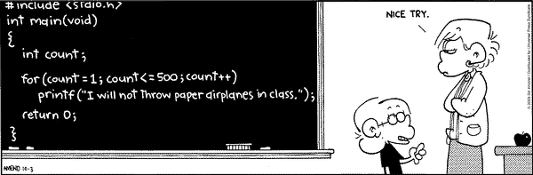
Introdução
Linguagem C
é considerada uma das linguagens de programação mais eficientes que existem.
Função:
É um bloco de código independente e reusável.
Um programa C é composto por funções.
A função principal em C é chamada main.
A execução sempre inicia na função principal.
Função principal:
interface da função
int main(void)
corpo da função
{
}
⋅⋅⋅
declaração de variáveis
⋅⋅⋅
comandos
return 0;
resposta da função

Slide 11
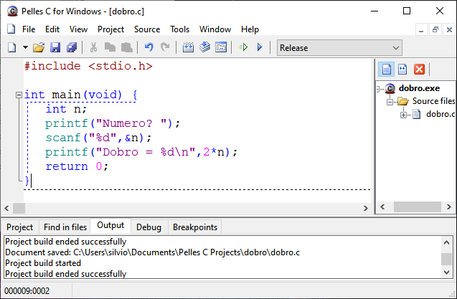
Introdução
Compilador Pelles C
é o software que usaremos para criar e executar programas codificados em C.
Criação de programa:
Inicie a execução do Pelles C IDE.
No menu, selecione File → New → Project → Win32 Console program.
Dê um nome ao projeto e clique OK.
Pressione Ctrl-N para criar arquivo.
Digite o código do programa.
Pressione Ctrl-S para salvá-lo (responda sim à pergunta que é feita).
Pressione Ctrl-F5 para compilar/executar o programa.
Esse compilador é de uso livre e está disponível para download na página da disciplina!

Slide 12
Introdução
Tipo de dados
define um conjunto de valores e um conjunto de operações que podem ser feitas com eles.
Principais tipos em C:
char representa caracteres: 'a', '2', '@', '\n', ...
int representa números inteiros: 0, 2, 345, ...
float e double representam números reais: 0.1, 2.5, 3.45, ...
void representa ausência de valor.
Não existe um tipo para string, mas existem constantes desse tipo: "b", "1", "Ana", ...
Principais operadores em C:
Atribuição: =.
Aritméticos: +, -, /, * e %.
Relacionais: ==, !=, <, <=, > e >=.
Lógicos: !, && e ||.
Endereço: &.
Observações:
Divisão:
7/2 == 3 e 7/2.0 == 3.5.
Lógica:
Falso é representado por 0 e verdade por 1.
Todo valor diferente 0 é considerado verdade.
Todos os operadores em C produzem valores numéricos!

Slide 13
Introdução
Variável
é um identificador que representa um dado que pode ser modificado pelo programa.
Em C:
Um identificador é uma letra, ou sublinha, seguida de zero ou mais letras, sublinhas e dígitos.
Antes de usar uma variável devemos declarar seu tipo de dados e seu identificador.
Uma variável pode ser iniciada, no momento em que é declarada.
char c;
int i = 0;
Entrada e saída de dados:
Declaradas no arquivo stdio.h (standard input/output header)
A entrada é feita com a função scanf("formatação", &variável₁, &variável₂,…).
A saída é feita com a função printf("formatação", valor₁, valor₂,…).
Caracteres especiais de formatação:
Controle: \a, \b, \n, \r, \t, \0, \', \" e \\.
Formato: %c, %d, %o, %x, %X, %f, %lf, %%.

Slide 14
Introdução
Estrutura sequencial
executa uma sequência de comandos, na ordem em que eles são especificados.
Exemplo 1. Índice de massa corporal [1ª versão]
O índice de massa corporal (IMC) de uma pessoa é o seu peso dividido pelo quadrado de sua altura. Crie um programar calcular o IMC de uma pessoa.
início
#include <stdio.h>
#include <math.h>
int main(void) {
float p, a, i;
printf("Peso e altura? ");
scanf("%f %f",&p,&a);
i = p/pow(a,2);
printf("IMC = %.2f\n",i);
return 0;
}
comando-1
comando-2
...
comando-n
fim
A função pow() está declarada no arquivo math.h!

Slide 15
Introdução
Estrutura de seleção if-else
seleciona e executa um “comando”, entre dois comandos alternativos.
Exemplo 2. Índice de massa corporal [2ª versão]
Pessoa com IMC inferior a 18.5 está magra, superior a 30 está obesa e, caso contrário, está normal. Altere o programa com essa informação.
...
V
condição
F
#include <stdio.h>
#include <math.h>
int main(void) {
float p, a, i;
printf("Peso e altura? ");
scanf("%f %f",&p,&a);
i = p/pow(a,2);
printf("IMC = %.2f\n",i);
if( i<18.5 ) puts("Magra");
else if( i>30 ) puts("Obesa");
else puts("Normal");
return 0;
}
comando-1
comando-2
...
if( condição )
comando-1;
else
comando-2;
O uso de else com o comando if é opcional!

Slide 16
Introdução
Estrutura de seleção switch-case
Seleciona um caso para continuar a execução, conforme o valor de uma expressão integral.
Exemplo 3. Rodízio de veículos
Dada a placa de um veículo (só dígitos), informe o dia do rodízio.
#include <stdio.h>
int main(void) {
int p;
printf("Placa? ");
scanf("%d",&p);
switch( p%10 ) {
case 1: case 2: puts("Segunda-feira"); break;
case 3: case 4: puts("Terca-feira"); break;
case 5: case 6: puts("Quarta-feira"); break;
case 7: case 8: puts("Quinta-feira"); break;
default: puts("Sexta-feira");
}
return 0;
}
É uma versão mais restrita de estrutura if-else encadeada!
O uso de break no final de cada caso é opcional (mas quase sempre necessário)!

Slide 17
Introdução
Estrutura de repetição for
executa um “comando” um número específico de vezes.
Exemplo 4. Fatorial
...
Dado um número natural, exiba o seu fatorial.
inicia
#include <stdio.h>
int main(void) {
int n, f;
printf("Numero? ");
scanf("%d",&n);
f = 1;
for(int i=2; i<=n; i++)
f *= i;
printf("Fatorial: %d\n",f);
return 0;
}
testa
F
V
comando
altera
...
for(inicia; testa; altera)
comando;
Alguns operadores que alteram variáveis acumuladoras em C: ++, --, +=, -=, *=, /= e %=.

Slide 18
Introdução
Estrutura de repetição while
executa um “comando” zero ou mais vezes.
Exemplo 5. Soma de dígitos
Dado um número natural, exiba a soma de seus dígitos.
...
#include <stdio.h>
int main(void) {
int n;
printf("Numero? ");
scanf("%d",&n);
int s=0;
while( n>0 ) {
s += n%10;
n /= 10;
}
printf("Soma dos digitos = %d\n",s);
return 0;
}
condição
F
V
comando
...
while( condição )
comando;
Usamos bloco ({...}) para colocar vários comandos onde é esperado um único comando!

Slide 19
Introdução
Estrutura de repetição do-while
executa um “comando” uma ou mais vezes.
Exemplo 6. Adivinhação
Crie um programa que simule um jogo de adivinhação.
...
#include <stdio.h>
#include <time.h>
#include <stdlib.h>
int main(void) {
srand(time(NULL));
int c, n = rand()%7 + 1;
do {
printf("Chute entre 1 e 7: ");
scanf("%d",&c);
if( c<n ) puts("Baixo!");
else if( c>n ) puts("Alto!");
} while( n!=c );
puts("Acertou!");
return 0;
}
comando
V
condição
F
...
do
comando;
while( condição );

Slide 20
Introdução
Função
implementa uma operação, ou comando, independente e reusável.
tipo nome(parâmetros) {
...
}
nome é o identificador da função.
tipo é o tipo da saída da função (se não há saída, use void).
parâmetros são variáveis de entrada da função (ou void).
Exemplo 7. A função fatorial
#include <stdio.h>
int fat(int n) {
int f = 1;
for(int i=2; i<=n; i++) f *= i;
return f;
}
int main(void) {
printf("Fatorial do 5: %d\n", fat(5));
return 0;
}

Slide 21
Introdução
Vetor
armazena uma coleção de itens do mesmo tipo.
Criação e iniciação:
int v[3] = {9,4,7};
9
4
7
itens
v:
v[0] == 9
0
1
2
índices
Exemplo 8. Gráfico de barras
#include <stdio.h>
void barras(int v[], int n) {
for(int i=0; i<n; i++) {
for(int j=0; j<v[i]; j++)
putchar(220);
putchar('\n');
}
}
int main(void) {
int a[4] = {3,4,2,1};
int b[3] = {9,4,7};
barras(a,4);
getchar();
barras(b,3);
return 0;
}
▄▄▄
▄▄▄▄
▄▄
▄
O nome de um vetor representa seu endereço; logo, a função tem acesso direto ao vetor original!

Slide 22
Introdução
String
é um tipo especial de vetor que guarda uma cadeia de caracteres, terminada com '\0'.
Criação e iniciação:
char s[3] = "oi";
o
i
\0
strlen(s): dá o comprimento de s
strcpy(a,b) : copia b para a
strcmp(a,b) : compara a com b
s:
0
1
2
Exemplo 9. Senha!
#include <stdio.h>
#include <string.h>
int main(void) {
char s[256];
printf("Senha? ");
gets(s);
if( strcmp(s,"abracadabra")==0 ) puts("Ok!");
else puts("Senha invalida!");
return 0;
}

Slide 23
Introdução
Registro
armazena uma coleção de itens, que podem ser de tipos distintos.
Criação e iniciação:
typedef struct reg { // cria tipo
char a;
float b;
} Reg;
Reg r = {'x',2.5}; // cria variável
a
b
campos
r:
x
2.5
itens
r.a == 'x'
Exemplo 10. Ponto!
#include <stdio.h>
typedef struct { float x; float y; } Ponto;
int main(void) {
Ponto p = {1.5,2.5};
printf("(%.1f,%.1f)\n",p.x,p.y);
return 0;
}

Slide 24
Introdução
Ponteiro
é uma variável que armazena o endereço de outra variável.
Exemplo 11. Funcionamento
#include <stdio.h>
int main(void) {
int v = 5; // variável simples
int *p; // variável ponteiro
p = &v;
*p = *p + 2;
printf("v=%d, *p=%d\n",v,*p);
return 0;
}
main
p
v
5
2304
7
2300
2304
vídeo
v=7, *p=7
Passagem de parâmetro :
Por valor: a função recebe o valor da variável passada como entrada (usa a cópia).
Por referência: a função recebe o endereço da variável passada como entrada (usa o original).
A passagem de parâmetro por referência em C é implementada com ponteiro!

Slide 25
Introdução
Exemplo 12. Passagem por valor
void troca(int a, int b) {
int c = a;
a = b;
b = c;
}
troca
main
Não produziu o efeito desejado!
a
b
c
x
y
5
5
5
3
3
3
5
9000
9004
9008
2300
5600
troca(x,y);
Exemplo 13. Passagem por referência
void troca(int *a, int *b) {
int c = *a;
*a = *b;
*b = c;
}
troca
main
Produziu o efeito desejado!
a
b
c
x
y
5
5
3
3
2300
5600
5
9000
9004
9008
2300
5600
troca(&x,&y);
Devemos usar passagem por referência sempre que uma função tiver que alterar um parâmetro!

Slide 26
Introdução
É possível criar ponteiro para qualquer tipo de dados:
Ponteiro para vetor.
int v[3] = {9,4,7};
int *p = v;
printf("%d",p[1]);
printf("%d",*(p+1));
Ponteiro para registro.
typedef struct {char a; float b; } Reg;
Reg r = {'x',2.5};
Reg *q = &r;
printf("%c",q->a);
printf("%c",(*q).a);
0
1
2
p:
3900
v:
9
4
7
8200
3900
a
b
q:
7300
r:
x
2.5
4200
7300
Ponteiro nulo:
Para indicar que um ponteiro não está apontando uma variável, atribua a ele o valor NULL.
A tentativa de acessar o valor apontado por um ponteiro nulo causa um erro de execução fatal.

Slide 27
Introdução
Alocação dinâmica
permite criar, em tempo de execução, variáveis que não foram declaradas no programa.
A função malloc() :
Recebe o tamanho da variável a ser criada (em bytes).
Devolve o endereço da variável criada (ou NULL, se não houver memória sufiiciente).
Por exemplo, int *p = malloc(sizeof(int))cria uma variável dinâmica do tipo int.
memória do programa
memória livre
p
NULL
4200
1500
4200
A função free() :
Recebe o ponteiro da variável a ser destruída (após a destruição, recomenda-se atribuir NULL).
Por exemplo, free(p) destrói a variável dinâmica apontada por p.
Ambas as funções, bem como a constante NULL, são declaradas no arquivo stdlib.h!

Slide 28
Introdução
Alocação dinâmica sequencial
usada para armazenar uma coleção de itens em posições adjacentes de memória.
Alocação dinâmica sequencial é feita com vetores dinâmicos, criados com malloc().
Exemplo 14. Média de uma sequência de números
#include <stdio.h>
#include <stdlib.h>
float media(float v[], int n) {
float s = 0;
for(int i=0; i<n; i++)
s += v[i];
return s/n;
}
int main(void) {
int n;
printf("Quantidade de numeros? ");
scanf("%d",&n);
float *v = malloc(n*sizeof(float));
for(int i=0; i<n; i++) {
printf("%do numero? ",i+1);
scanf("%f",&v[i]);
}
printf("Media = %.2f\n",media(v,n));
return 0;
}
0
1
2
v:
3900
6
9
4
8200
3900
Na alocação dinâmica sequencial o acesso aos itens é rápido, mas inserção e remoção são lentas!

Slide 29
Introdução
Alocação dinâmica encadeada
usada para armazenar uma coleção de itens em posições arbitrárias de memória.
Alocação dinâmica encadeada é feita com registros dinâmicos, ou nós, criados com malloc().
Exemplo 15. Uma lista de números
#include <stdio.h>
#include <stdlib.h>
typedef struct no *Ptr;
struct no { int item; Ptr prox; };
Ptr no(int x, Ptr p) {
Ptr n = malloc(sizeof(struct no));
n->item = x;
n->prox = p;
return n;
}
int main(void) {
Ptr p = no(3,no(1,no(5,NULL)));
while( p != NULL ) {
printf("%d\n",p->item);
p = p->prox;
}
return 0;
}
item
prox
p
3700
3
1900
1
2500
5
NULL
3700
1900
2500
Na alocação dinâmica encadeada o acesso aos itens é lento, mas inserção e remoção são rápidas!

Slide 30
Fim

